Slide 1
Jaarverslag 2022
Baptisten gemeente Stadskanaal Zuid

Slide 2
Ons doel: Samen Jezus Christus dienen in woord en daad!

Slide 3
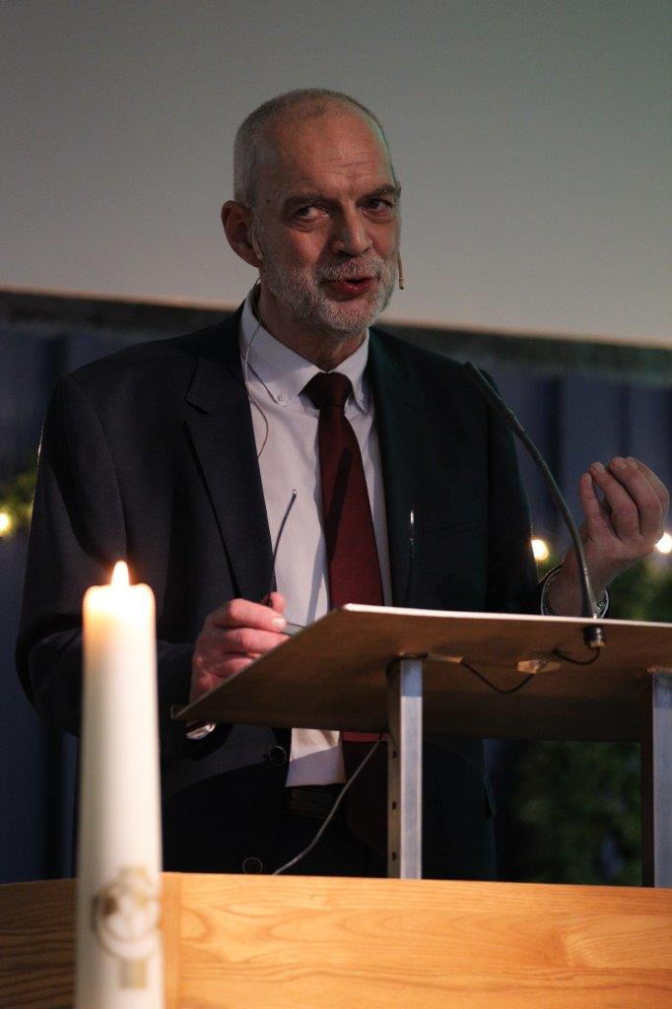
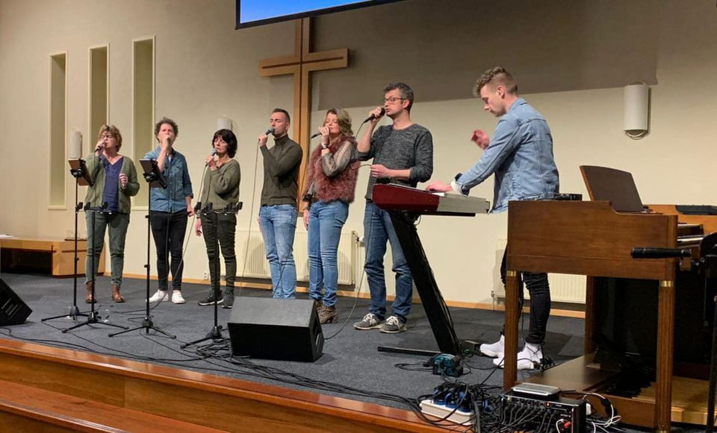
Wie gingen er voor in de dienst:
Ds. Fred Smit
Gastsprekers:
Maurits Luth
David Sies
Richard Klein
Henk Wieringa
Bert van Drogen
De band Metanoya ( 2 x ) begeleiding dienst.

Slide 4
Vergadering leiding gemeente
Bestuurlijk team 7 x
Pastoraal team 6 x
BT/ PT 2 x (waarvan 1 online)
BT / PC 3 x (waarvan enkele online)
Gemeente vergadering 21 April
17 November
Algemene Ledenvergadering Unie-ABC 11 nov. te Veenendaal

Slide 5
Mutaties
Ledenstand 01-01-2022 205
Gedoopt 3
Attestatie/ toename 0
Wederopname 1
Van andere gemeenschap 3
Totaal toename 7
Overleden 7
Met attestatie vertrokken 3
Vertrokken/onttrokken 2
Totaal afname 12
Ledenstand 01-01-2022 200
Vrienden 37

Slide 6
Overleden in 2022
Br. Bart Meijer ( Parkheem ) op10 april in de leeftijd van 76 jaar.
Br. Jan Otto Paas op 10 juni in de leeftijd van 78 jaar.
Zr. Diena Hazewinkel-Oosterhoff op 13 juli in de leeftijd van 85
jaar.
Zr. Ida Pots op 18 juli in de leeftijd van 82 jaar.

Slide 7
Overleden in 2022
Br. Henderikus Drenth op 10 augustus in de leeftijd van 100 jaar.
Br. Jan Stadman op 09 oktober in de leeftijd van 85 jaar.
Zr. Aaltje Wessels-van der Beek op 30 oktober in de leeftijd van 75 jaar.

Slide 8
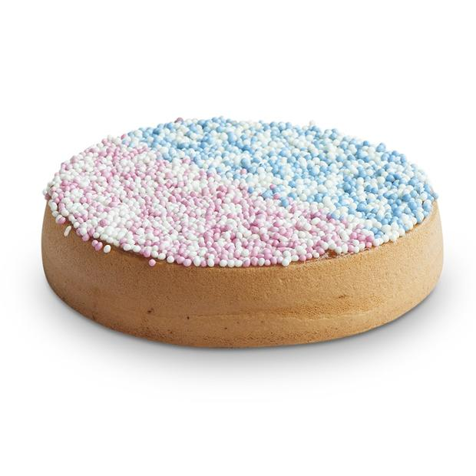
Geboren
23-02-2022 Vincent, zoon van Bastian en Doreen
23-07-2022 Vanessa, dochter van Martin en Joyce
09-08-2022 Loreen, dochter van Bert en Saffira

Slide 9
Geboortekaartjes

Slide 10
Geboortekaartjes

Slide 11
Geboortekaartjes

Slide 12
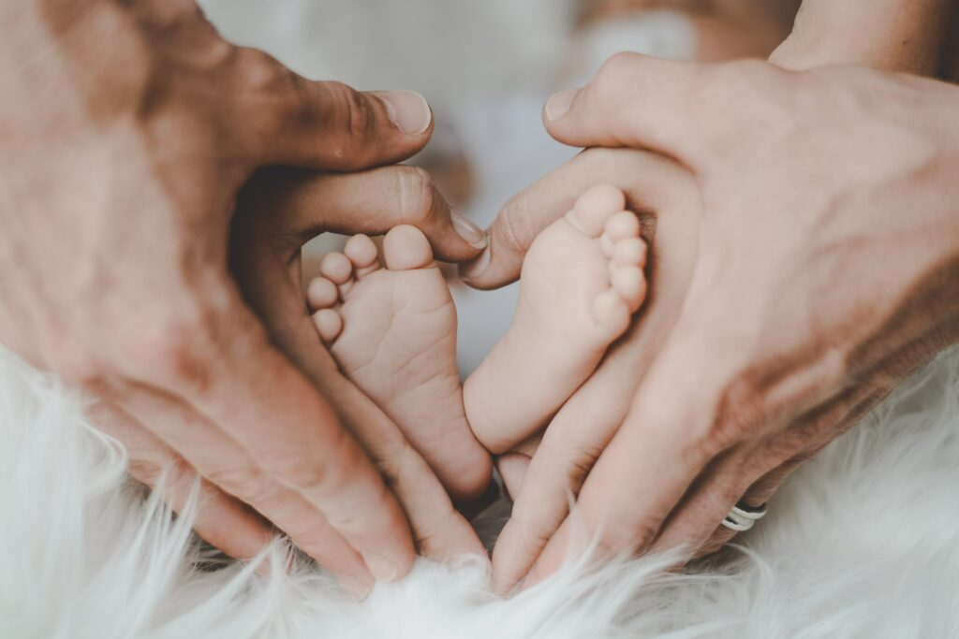
Opdragen
20 maart Lucy, dochter van Laura en Mark
27 maart Quinn, zoon van Stephanie en Robert

Slide 13
Opdragen
01 mei Vincent, zoon van Doreen en Bastian
15 mei Thijs, zoon van Annet en Stefan
02 okt. Stan, zoon van Jacolien en Wim
27 nov. Loreen, dochter van Saffira en Bert

Slide 14
Diensten
De diensten waren tot eind januari i.v.m. de Covid-19 alleen online mee te beleven.
. Vanaf 30 januari werden de diensten weer
beperkt opengesteld met inachtneming van
de geldende coronaregels.
Vanaf 27 februari waren de diensten weer voor iedereen toegankelijk.

Slide 15
Januari 2022
Vanaf zondag 30 januari willen we weer starten met het toelaten van bezoekers in de zondagmorgendiensten. We gaan dan beginnen met een max van 50 bezoekers per dienst. U hoeft zich hiervoor niet aan te meld en. Dit kan eventueel nog wijzigen na de volgende persconferentie. Voor de mensen met kinderen: er zal eerst nog geen zondagsschool en crèche worden georganiseerd tijdens de diensten.

Slide 16
Februari 2022
De maatregelen op een rij: - Basisregels: 1.5m afstand, handen ontsmetten en mondkapje op..
Er zijn geen activiteiten tussen 17.00 uur en 05.00 uur in de kerk. - De zondagmorgendienst is op dit moment fysiek toegankelijk voor maximaal 75 bezoekers en daarnaast online te bekijken. –
Voor de mensen met kinderen: er zal eerst nog geen zondagsschool en crèche worden georganiseerd tijdens de diensten.
Vanaf komende zondag (27 februari) is de toegang tot de kerkdiensten weer helemaal open. Er wordt vanaf dan geen 1.5m afstand meer gehandhaafd en een mondkapje is vanaf dan niet meer verplicht. Indien u zich er prettiger bij voelt, staat het u natuurlijk vrij om wel een mondkapje te dragen of afstand te houden. Er is dan geen beperking meer voor het aantal bezoeker van de diensten. Vanaf komende zondag is er na de dienst ook weer koffiedrinken.

Slide 17
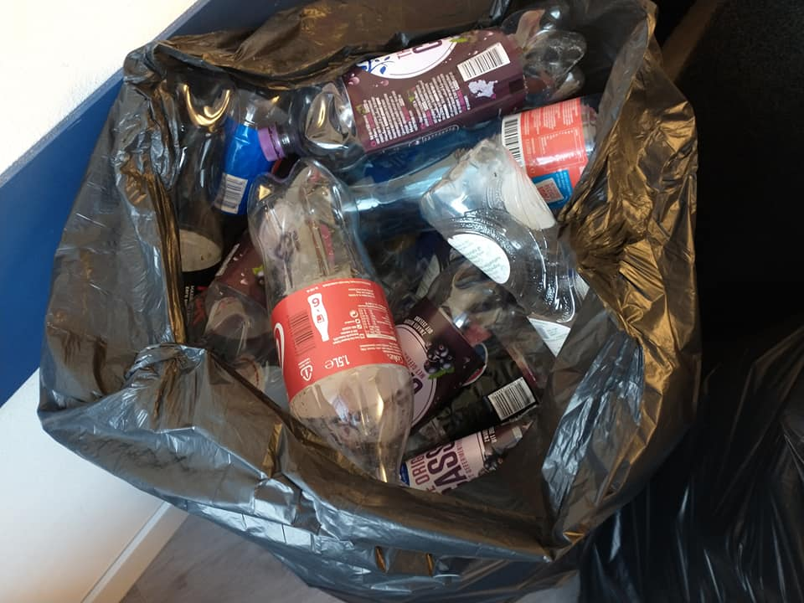
Maart 2022
05 maart Flessenactie Teens 4 Life
Collecte voor Oekraïne Opbrengst 4507,31

Slide 18
April 2022
Paaseitjes actie
Crea kids.
10 april dienst met Soulfuel
21 april Gemeentevergadering
Stille week viering Woensdag 13 april 19.30 uur.
Stille week viering Donderdag 14 april 19.30 uur.
Stille week viering Goede Vrijdag 15 april 19.30 uur.
Stille week viering Zaterdag 16 april 19.30 uur.
Paaszondag.

Slide 19
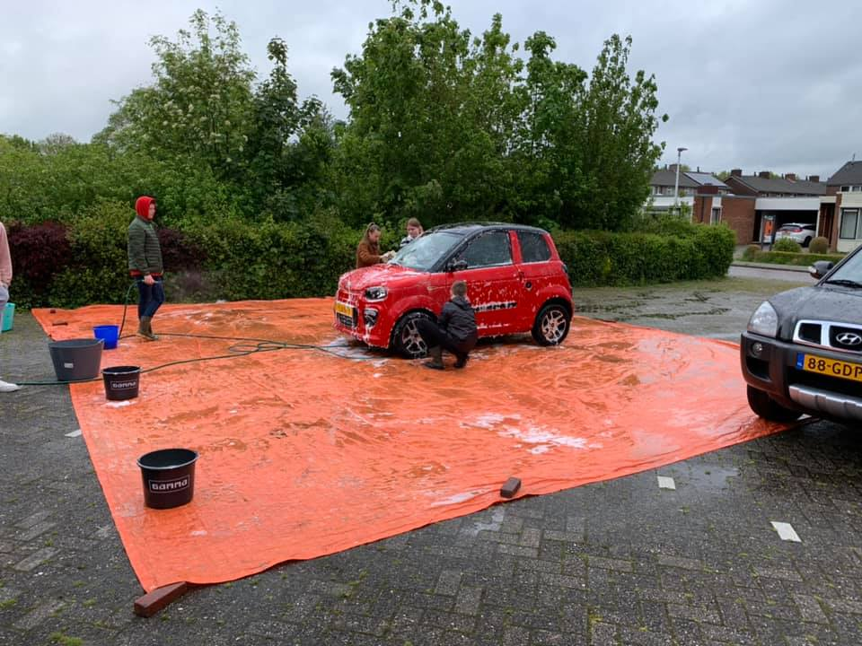
Mei 2022
28 mei: Teens 4 Life Autowasactie

Slide 20
Juni 2022
02 juni. Gemeenteavond.
Thema :Bouw mee aan de toekomst.
Bouw mee aan de toekomst Op 21 april is er tijdens de gemeentevergadering een presentatie gehouden over de plannen voor een nieuwe visie. Tijdens de raadsdagen in oktober 2021 en maart 2022 heeft de leiding van de gemeente zich hiermee beziggehouden en een eerste aanzet gegeven. Hoe willen we Jezus volgen en samen gemeente zijn, nu en in de komende jaren. Een grote maar mooie uitdaging juist in een tijd waar kerken leeglopen en sluiten. Op donderdag 2 juni is er een thema avond met als titel “Bouw mee aan de toekomst!” waarbij de focus zal liggen op de kenmerken Dienstbetoon, Getuigenis, Integratie en Jeugd in onze gemeente. Zet de datum 2 juni in de agenda. We rekenen op een volle kerk, want bouwen aan de toekomst mogen we samendoen. Liefde voor de Heer en verbonden zijn met elkaar en delen van het evangelie mag de drijfveer zijn! Het zal een interactieve samenkomst worden waarin jij kan bijdragen aan de toekomst. De presentatie, die op de gemeentevergadering is gehouden, vind je in de bijlage. Wij hebben er zin in en verwachten jou op 2 juni Wouter Kok, John van der Laan, Ineke Mulder

Slide 21
Juli/Augustus 2022
02 juli dienst met Soulfuel
Summerkids

Slide 22
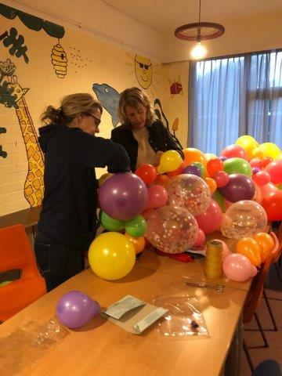
September 2022
04 september medewerking Metanoya
18 september Startzondag

Slide 23
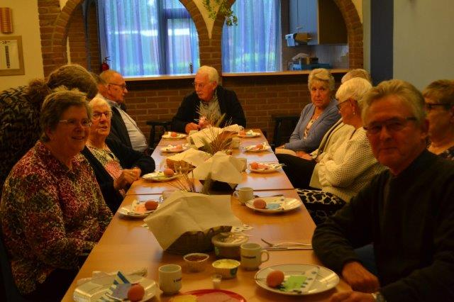
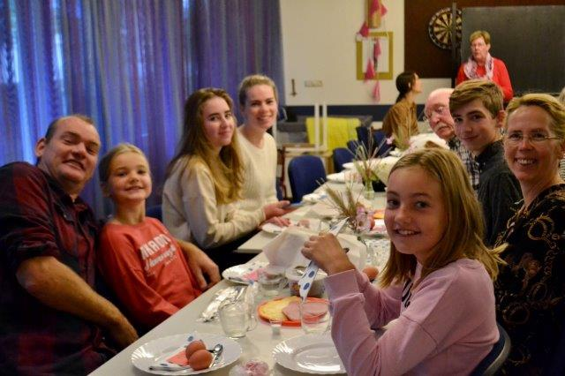
startzondag

Slide 24
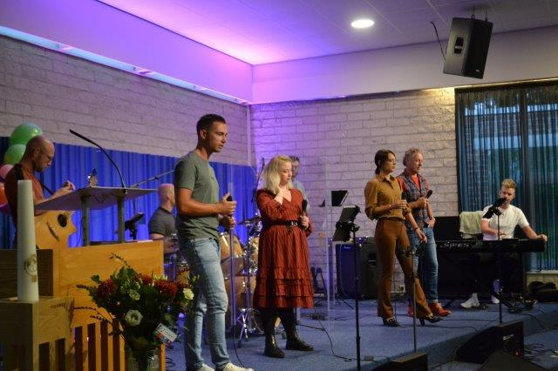
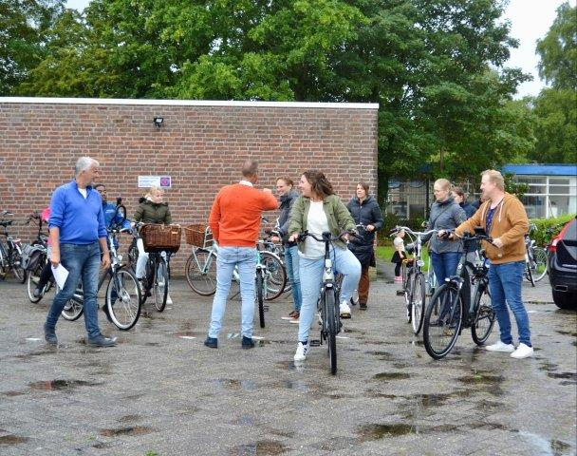
startzondag

Slide 25
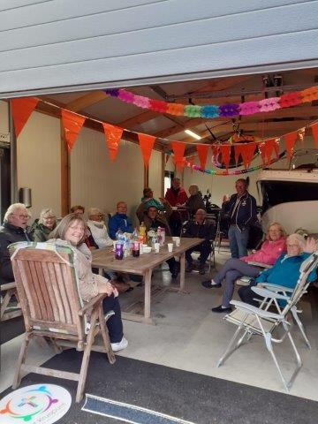
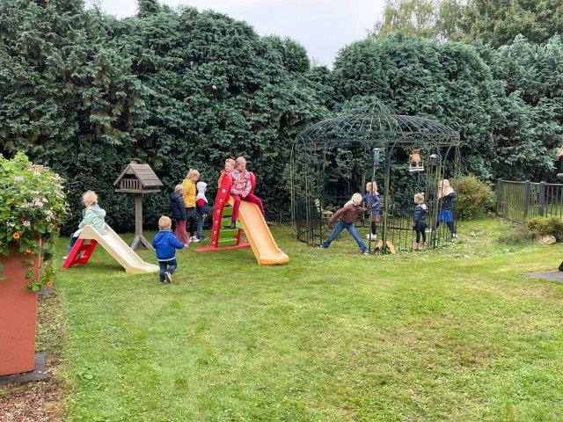
startzondag

Slide 26
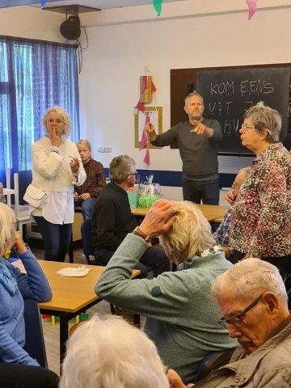
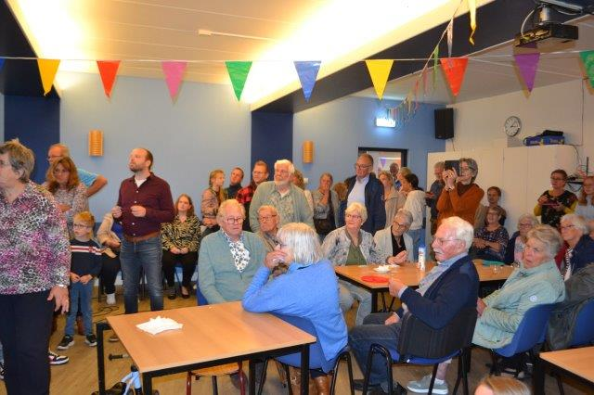
startzondag

Slide 27
De energiecrisis
Raadpraat.
Toen we ruim 2 jaar geleden met elkaar besloten om de muur tussen hal en kerkzaal te verwijderen en er een schuifwand voor in de plaats te maken, hadden we geen idee hoe goed we de daaropvolgende jaren gebruik van de ruimte zouden moeten maken. Wij hadden toen eigenlijk alleen het plan om voor bijzondere diensten eenvoudig meer ruimte te kunnen creëren. In de coronaperiode kwam dit heel goed uit en hadden we voldoende ruimte om de 1,5 meter aan te houden. Nu we min of meer in de post coronaperiode zitten, willen we toch weer meer gebruik maken van deze schuifdeuren en ze op de “gewone’’ zondagen weer geheel of gedeeltelijk sluiten. Dit om 2 redenen. We kunnen, net als 2 jaar geleden de bezoekers van de zondagmorgendiensten weer normaal een plaats geven in de kerkzaal. Alleen omdat we de ruimte in de hal nog steeds openlaten, gaan er ook nog veel bezoekers ver achter in de kerk een plekje zoeken. Het gevolg is dat we de voorste rijen leeg laten. Dat is jammer. We willen dus de achterste rijen in de zaal iets naar voren schuiven zodat we de mogelijkheid hebben om de schuifdeuren weer helemaal of voor een deel te sluiten. Dit zal ook een heel positief effect hebben op ons energie verbruik. En daar zullen we echt rekening mee moeten gaan houden. De energienota voor onze gemeente zal een enorme kostenpost worden. We gaan de herfst- en winterperiode straks weer in en we zullen er allemaal rekening mee moeten houden, dat we wat zuiniger om moeten springen met de energie. Hou er rekening mee dat de temperatuur in de kerk wat lager zal zijn dan we gewend waren. Om de energiekosten nog iets meer te drukken, is het misschien ook het overwegen waard om kleinere vergaderingen of bijeenkomsten van kleinere groepjes niet meer in een zaal in de kerk te houden, maar bij iemand thuis. Zeker als straks de winterperiode weer aanbreekt. Alle beetjes helpen.

Slide 28
Oktober 2022
30 oktober Doopdienst Linda van Zwol

Slide 29
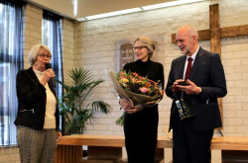
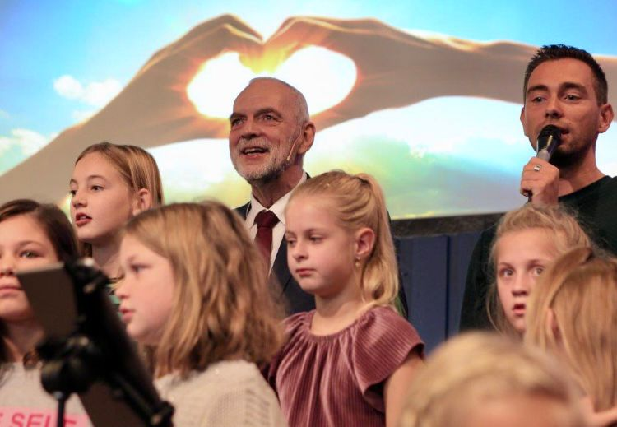
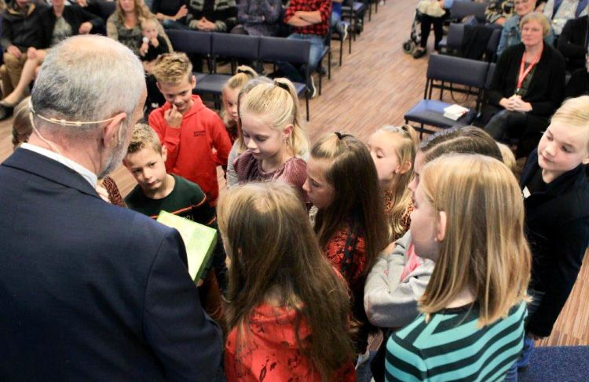
Oktober 2022
10 oktober 40-jarig dienstverband ds. Fred Smit
Zondag 16 oktober in het midden van de gemeente gevierd.

Slide 30
Oktober 2022

Slide 31
Oktober 2022

Slide 32
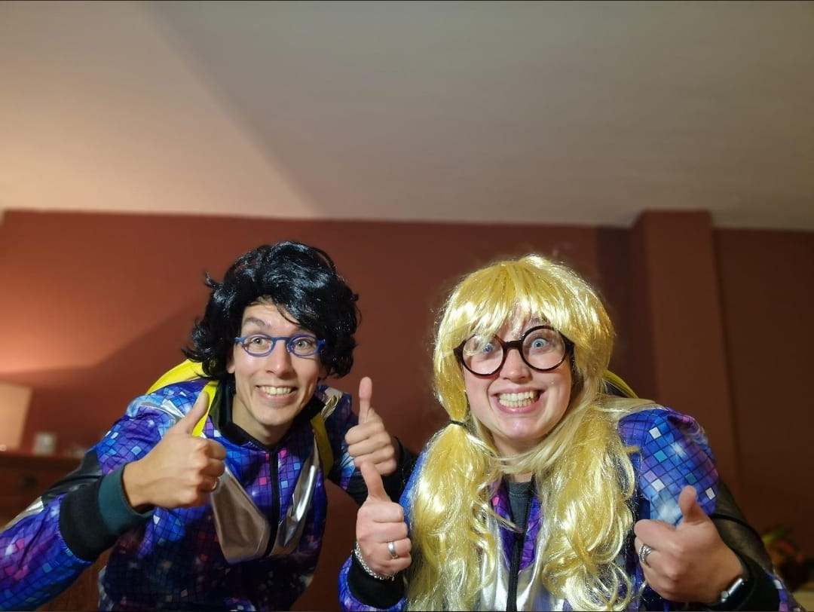
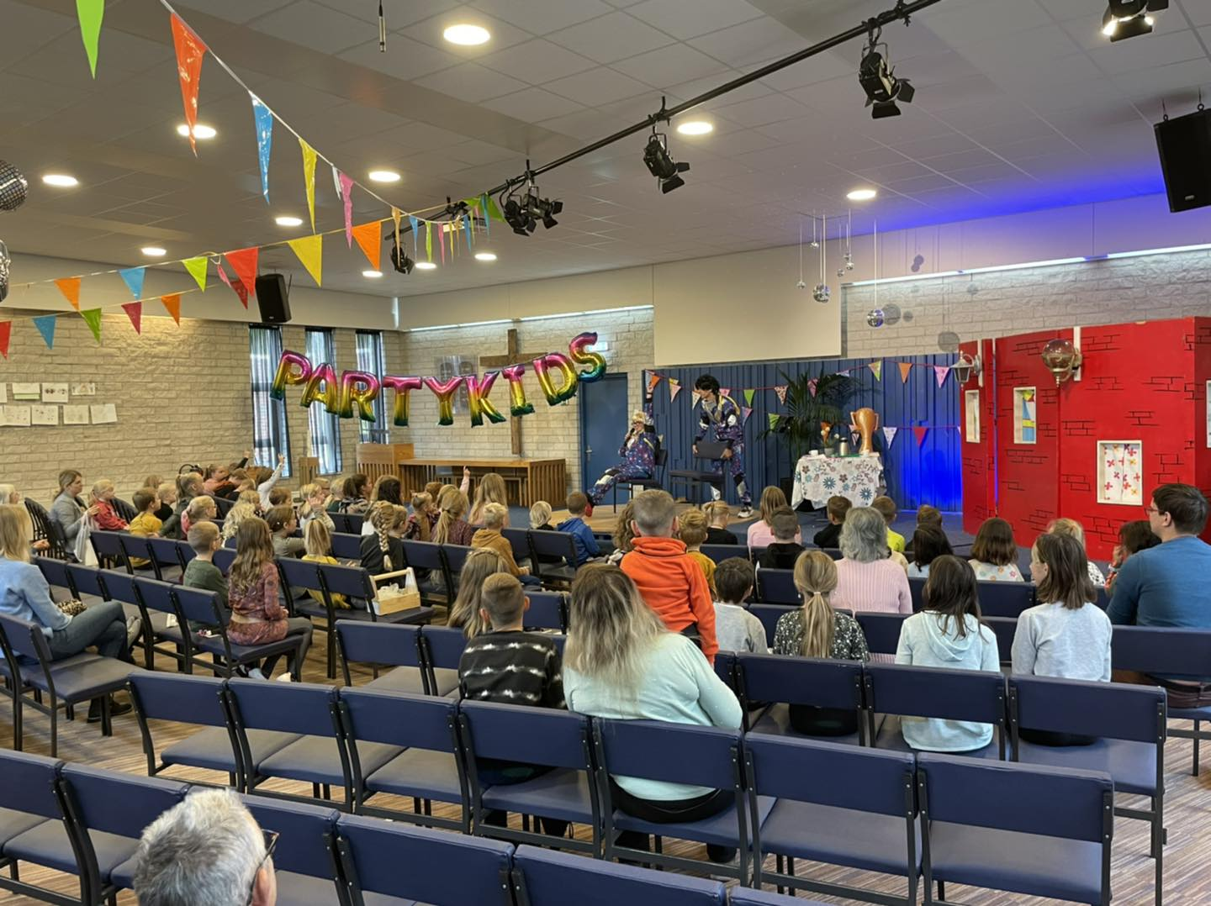
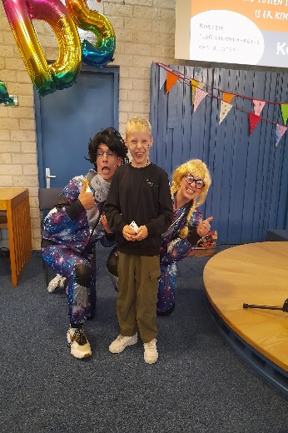
Oktober 2022
18 en 19 okt. Party Kids

Slide 33
07 november Wereld Vrouwen Gebedsdag
11 nov. Algemene Ledenvergadering Unie – ABC
te Veenendaal.

Slide 34
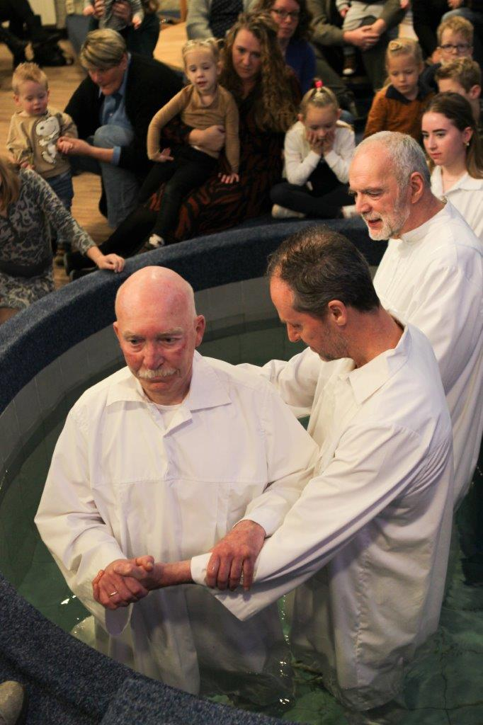
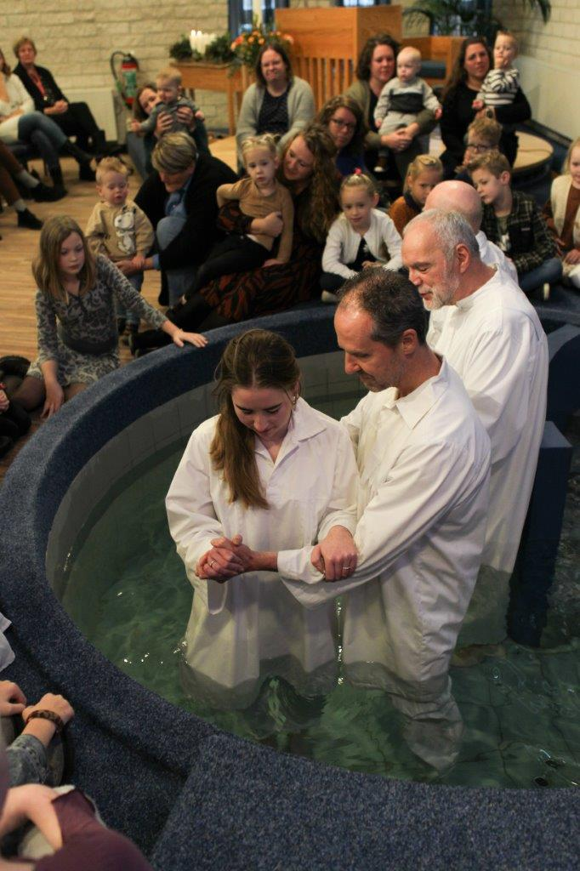
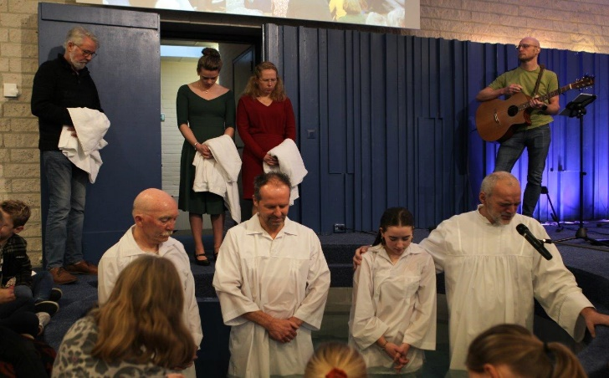
December 2022
01 Bevestiging en inzegening nieuw gekozen leden
in de leiding van de gemeente
04 dec doopdienst Martin en Marianne Zuidema

Slide 35
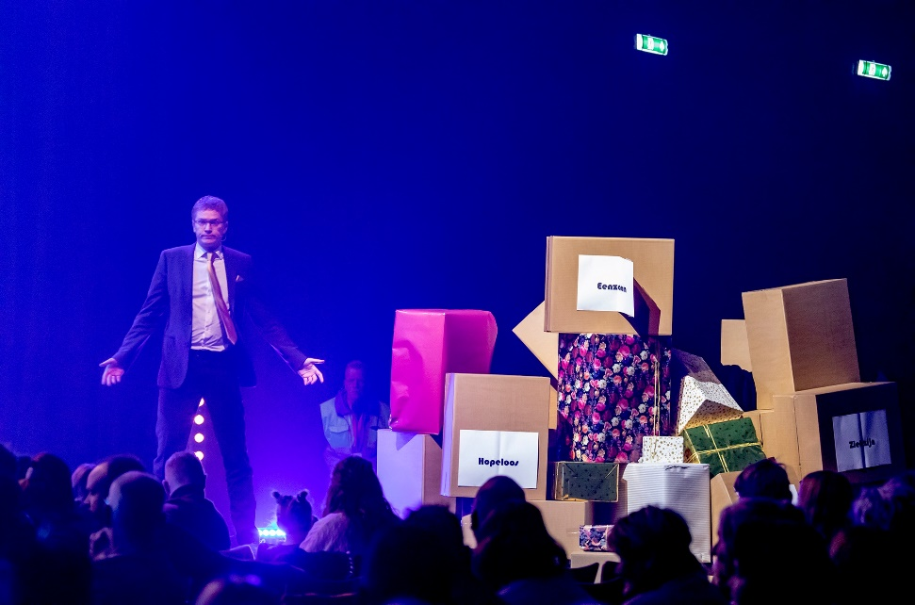
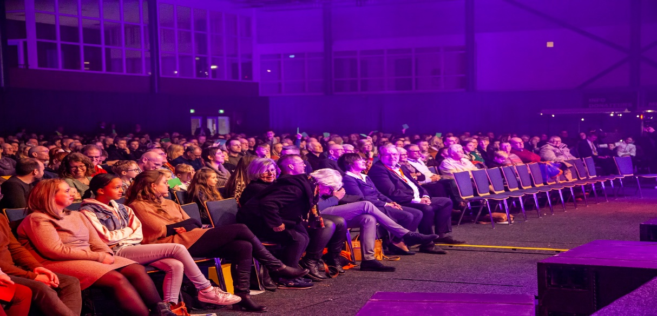
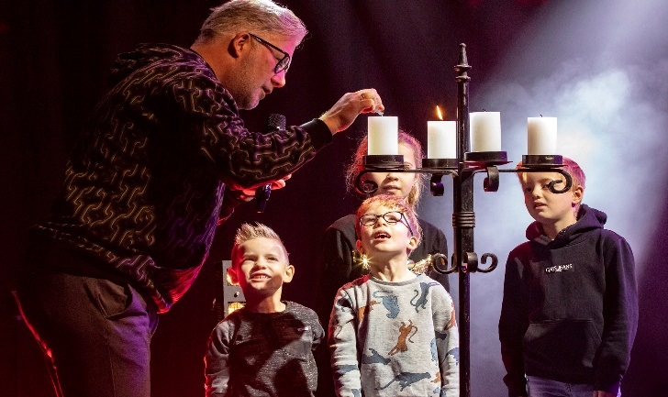
Gezinsdienst Pagedal 18 december

Slide 36
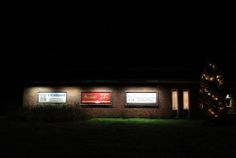
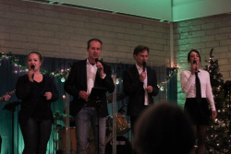
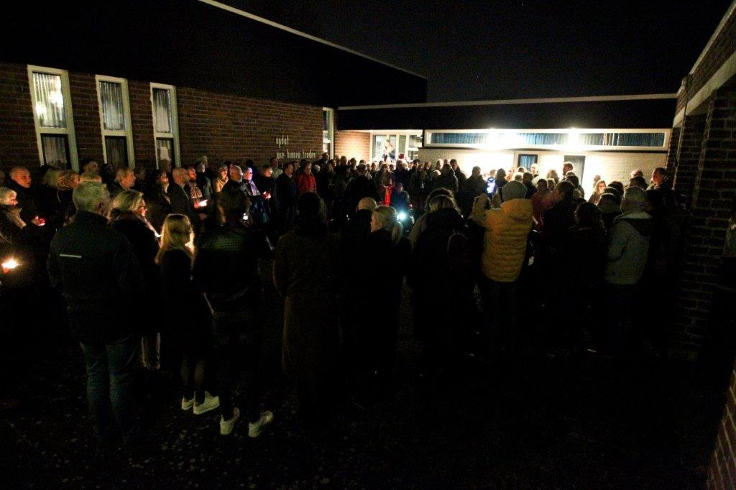
Kerst 2022

Slide 37
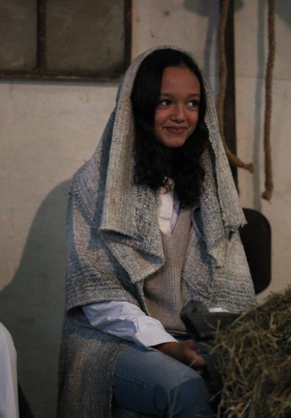
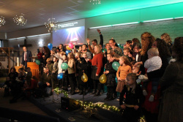
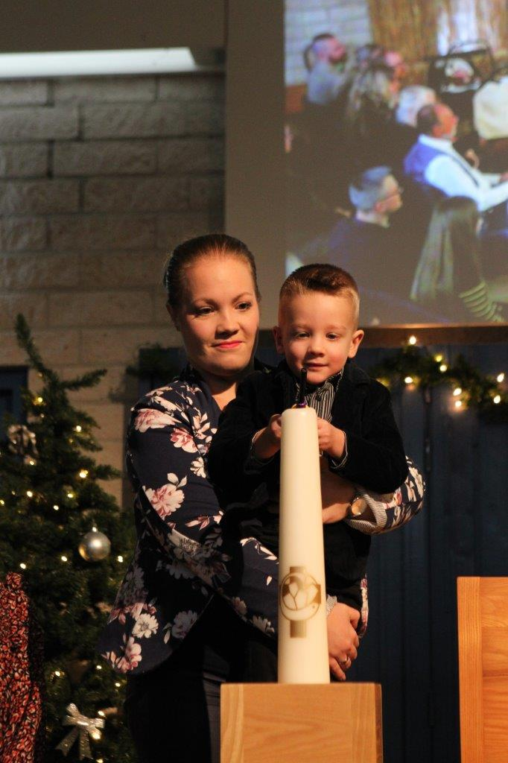
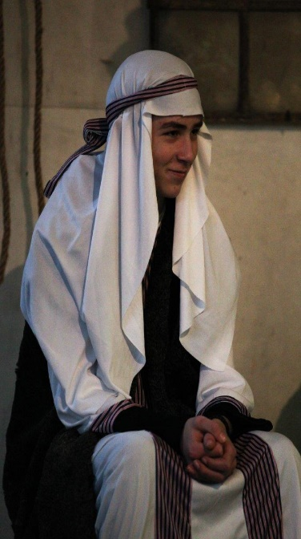
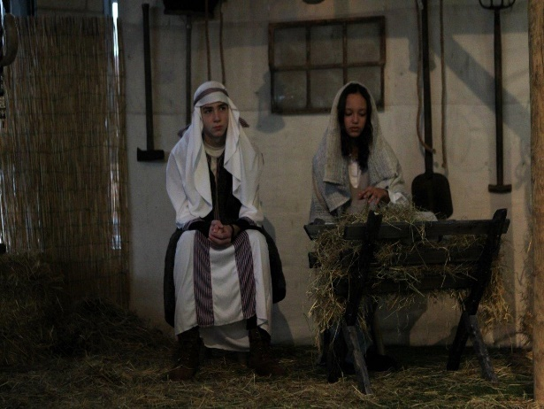
Kerstmorgen 2022

Slide 38
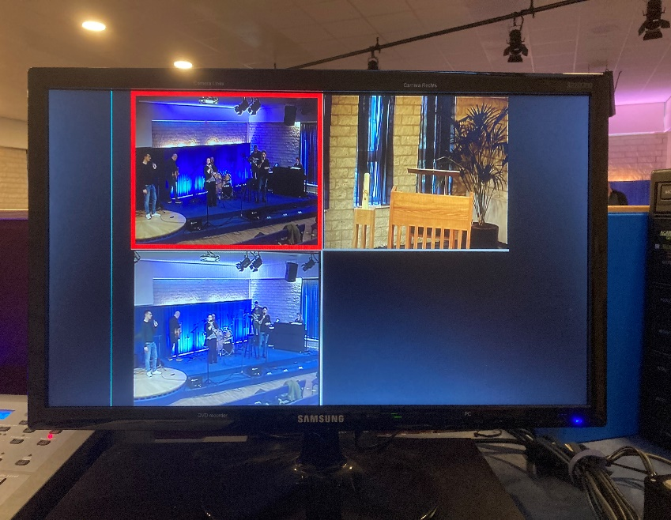
Samenkomsten en techniek
Muziek team
Beamer team
Geluid team
Beeldteam
Sprekerslijst en medewerking zondagmorgendiensten

Slide 39
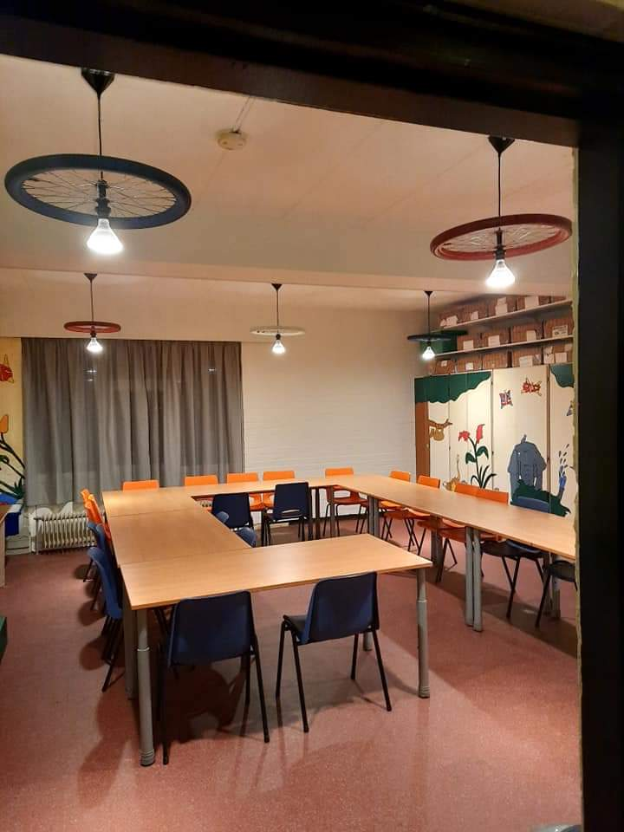
Jeugdwerk:
Commissie jeugdwerk
Kids2be
Crea kids
Amazing Kids &Blessed Kids
Summer kids
Party Kids
Teens4life
Youth4life
Kids 4Life

Slide 40
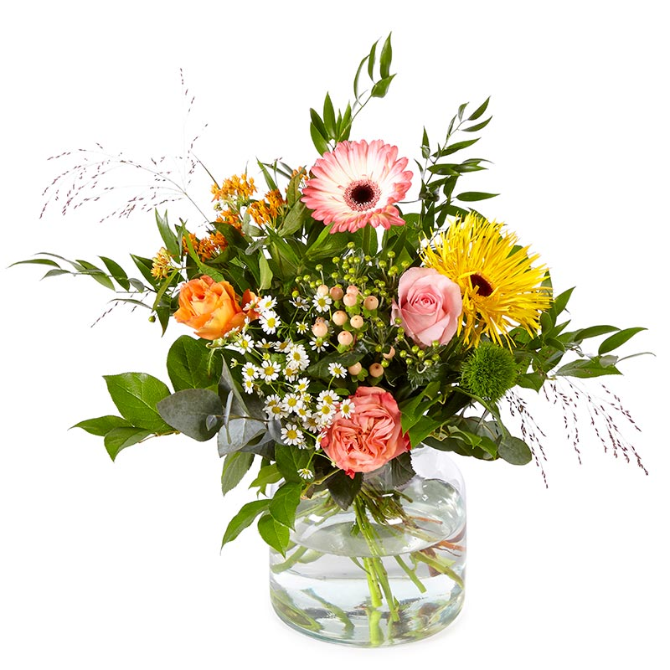
Verenigingen
Vrouwencontact
Mannenvereniging
50+ groep
Commissie bijzondere diensten
Eetclub
Bloemendienst
Kerk in de buurt
Moedergroep ‘t Kruispunt

Slide 41
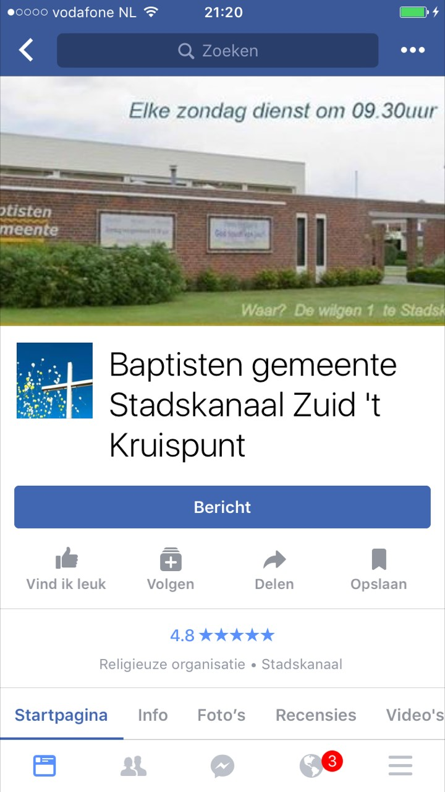
Communicatie en PR:
Wegwijs
Nieuwsbrief
Website ‘t Kruispunt
Facebook
Scipio
Spandoeken voor op de kerk

Slide 42
Beheer
Beheer en onderhoud
Tuinonderhoud
Huishoudelijke dienst/ kosters
Secretariaat
Vervoersdienst

Slide 43
Vorming en Toerusting, Uniezaken
Kringenwerk
Alpha cursus
Uniezaken
Vertrouwenspersonen

Slide 44
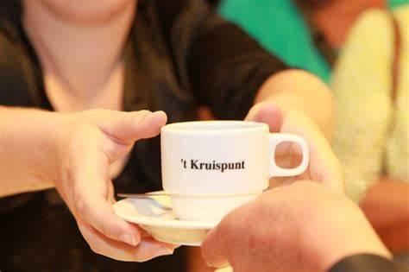
Ons doel voor 2023 blijft : Samen Jezus Christus dienen in woord en daad!
Kom een uit je huis

Slide 45
Jaarthema: Kom eens uit je huis
Kom eens uit je huis. Een nieuwe serie preken
Voor de tweede keer houdt onze voorganger een serie preken over het jaarthema van de gemeente. Kom eens uit je huis! Het christendom is gereduceerd tot de status van een minderheidsgodsdienst. Geloven in Jezus is niet meer vanzelfsprekend. Hoe kunnen wij het bijbelse geloof vasthouden en in praktijk brengen in een samenleving waarin christenen behoren tot een ouderwetse en vreemde minderheid? Dat is niet gemakkelijk. De profeten Ezechiël en Daniel helpen ons hoe wij onder de moeilijkste omstandigheden trouw kunnen blijven aan ons geloof in Jezus. Deze profeten leefden in Babylonië, Jeruzalem en de tempel lagen in puin. Toch laten zij hun geloof in God en hun identiteit als gelovige mensen niet opgaan in de cultuur van het machtige Babel. De komende weken gaan wij in onze diensten aan de slag met deze twee boodschappers van God. Zij helpen ons uit onze huizen te komen en een krachtige gemeente te zijn die in woorden laat horen en in daden laat zien dat een leven met God het mooiste leven is.

